Slide 1

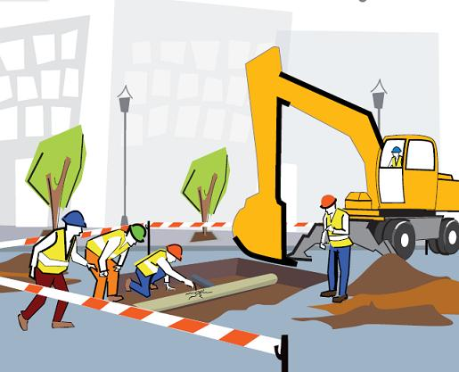

Autorisation d’Intervention à Proximité des Réseaux
Olivier CALAY-ROCHE
Professeur Electrotechnique
Moniteur ES&ST : SST / TH / PRE
Formateur Académique Habilitations

Slide 2
LES DOMMAGES
En France, il y a plus de 4 000 000 km de réseaux aériens et souterrains.
Chaque année, 25 000 km de tranchées sont ouvertes par des entreprises du BTP pour étendre ou rénover les réseaux existants.
Tous ces chantiers ne sont pas sans risque.
65 000 dommages par an
soit 260 par jour ouvrable
Ces incidents peuvent :
- Entrainer l’arrêts des chantiers
- Interrompre les services publics
- Mettre en danger la sécurité des personnes et des biens

Slide 3
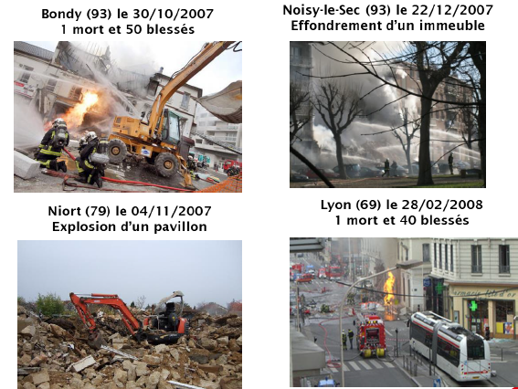
LES DOMMAGES

Slide 4
LES DOMMAGES
Suite à ces accidents et afin de réduire significativement les endommagements des réseaux, la réglementation a été profondément révisée.
le gouvernement a bâti un plan d’action afin d’améliorer la prévention des endommagements des réseaux basé sur la refonte de l’encadrement réglementaire des travaux à proximité de ces ouvrages.
Depuis le 1er janvier 2018,une étape nouvelle de la réforme anti-endommagement est entrée en application, celle relative au renforcement des compétences des intervenants en préparation et exécution des travaux à proximité des réseaux
Les compétences acquises par un salarié intervenant dans la préparation ou l’exécution de travaux à proximité des réseaux se concrétisent par :
AIPR :
Autorisation d’Intervention à Proximité des réseaux

Slide 5
AIPR
Qui délivre l’AIPR?
L’employeur des salariés concernés
Pour qui?
Les concepteurs, encadrants et opérateurs
une attestation de compétences délivrée après un examen par QCM encadré par l’État
Comment l’obtenir?
Pour quelle durée?
5 ans

Slide 6
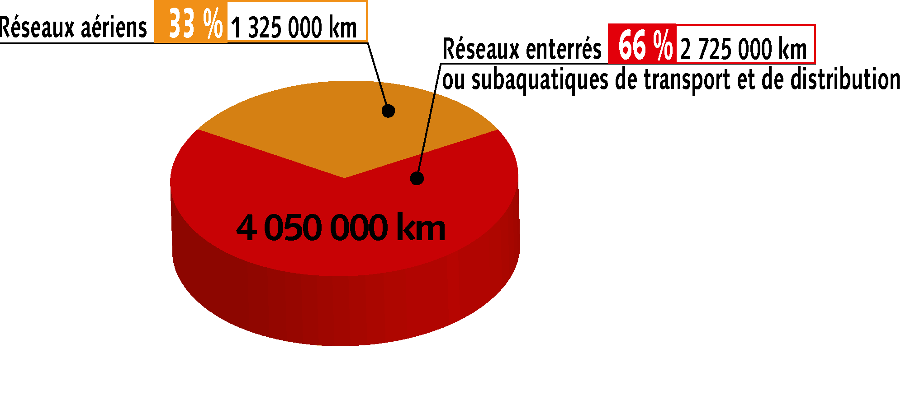
LES RESEAUX
Les réseaux français
Il s’agit aussi bien:
De canalisations transportant des hydrocarbures, des produits chimiques, du gaz, de l’eau et des déchets.
Câbles électriques et de télécommunication, voire des installations de transport en commun.

Slide 7
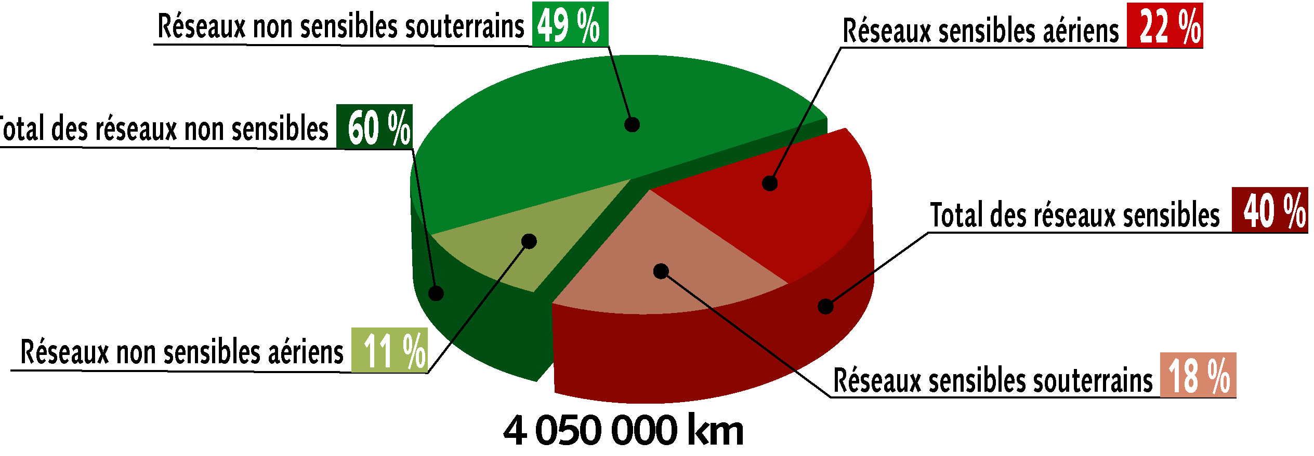
TYPES DE RESEAUX

Slide 8
LES RESEAUX SENSIBLES / NON SENSIBLES
« sensibles pour la sécurité »
« non sensibles pour la sécurité »
Hydrocarbures liquides ou liquéfiés
Lignes téléphoniques
Produits chimiques liquides ou gazeux
Fibre optique
Eau pluviale
Vapeur d’eau, eau surchauffée, eau chaude, eau glacée
Réseaux électriques en Très Basse Tension
Eau potable
Déchets transportés par dispositif pneumatique sous pression ou par aspiration
Transport et distribution électrique
Communications électroniques
Gaz combustibles
Assainissement des eaux

Slide 9
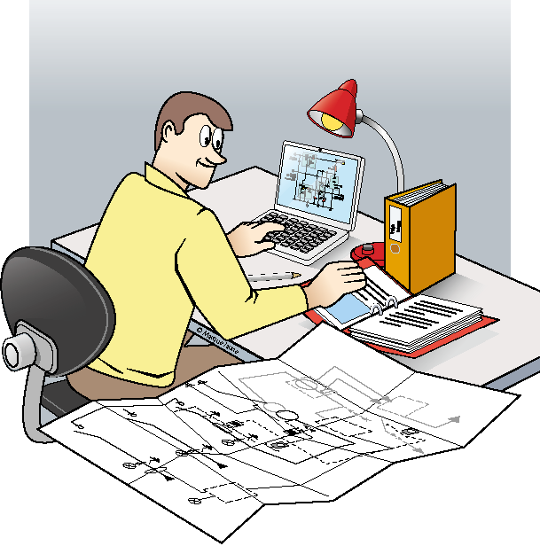
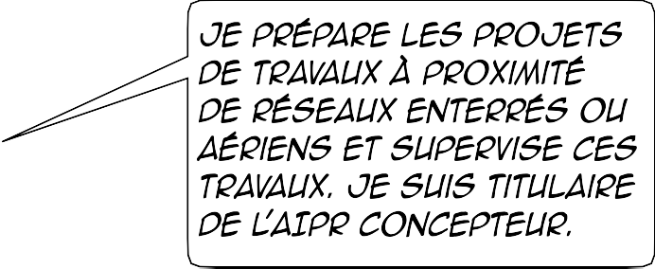
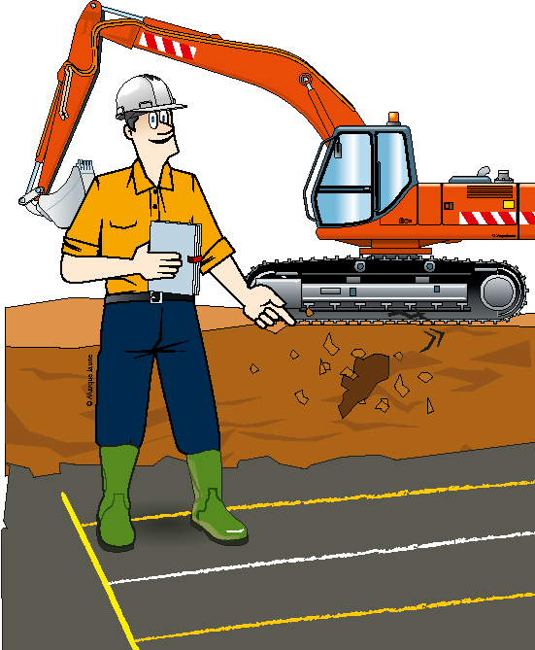
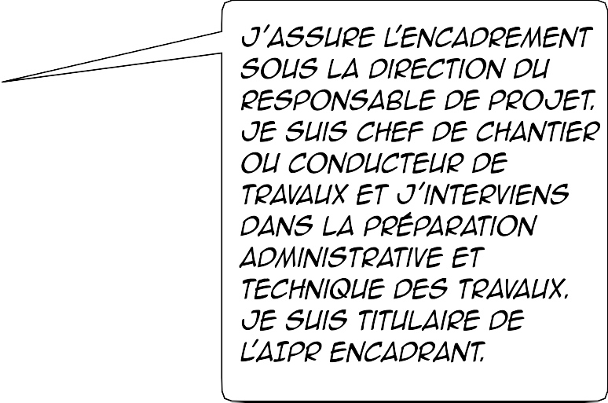
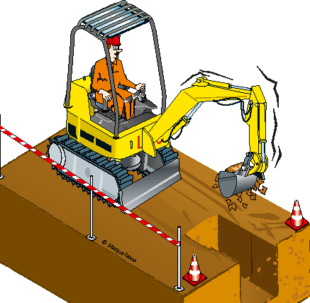
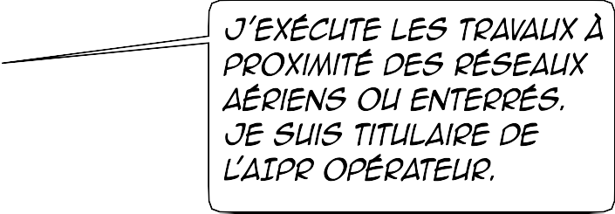
AIPR : LES 3 CATEGORIES DE PERSONNES
CONCEPTEUR
Exemples :
Conducteur de travaux.
Chargé d’études / Formateur AIPR.
Personnel de bureaux de maîtrise d’œuvre et d’assistance à maître d’ouvrages. Personnel de maîtrise d’ouvrage.
Personnel réalisant la détection et le géoréférencement de réseaux.
ENCADRANT
Exemples :
Chef d’équipe.
Chef de chantier.
Conducteur de travaux.
OPERATEUR
Exemples :
Ouvrier en travaux publics (électricien, …)
Conducteur d’engins dans les travaux publics.
Conducteur de nacelles élévatrices, grues, pompe à béton…
Suiveur / Canalisateur.

Slide 10

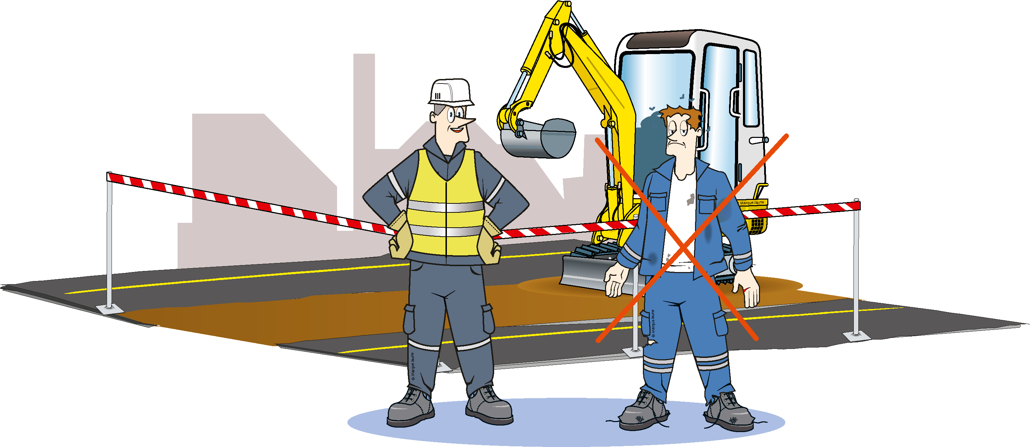
LES DROITS ET OBLIGATIONS
Le droit d’alerte et de retrait du salarié
OUI !
NON !
- Il a le droit de se soustraire à une situation de travail s’il a un motif raisonnable de penser qu’elle présente un danger grave et imminent pour sa vie ou sa santé.
Le salarié est responsable du matériel, du chargement,.

Slide 11
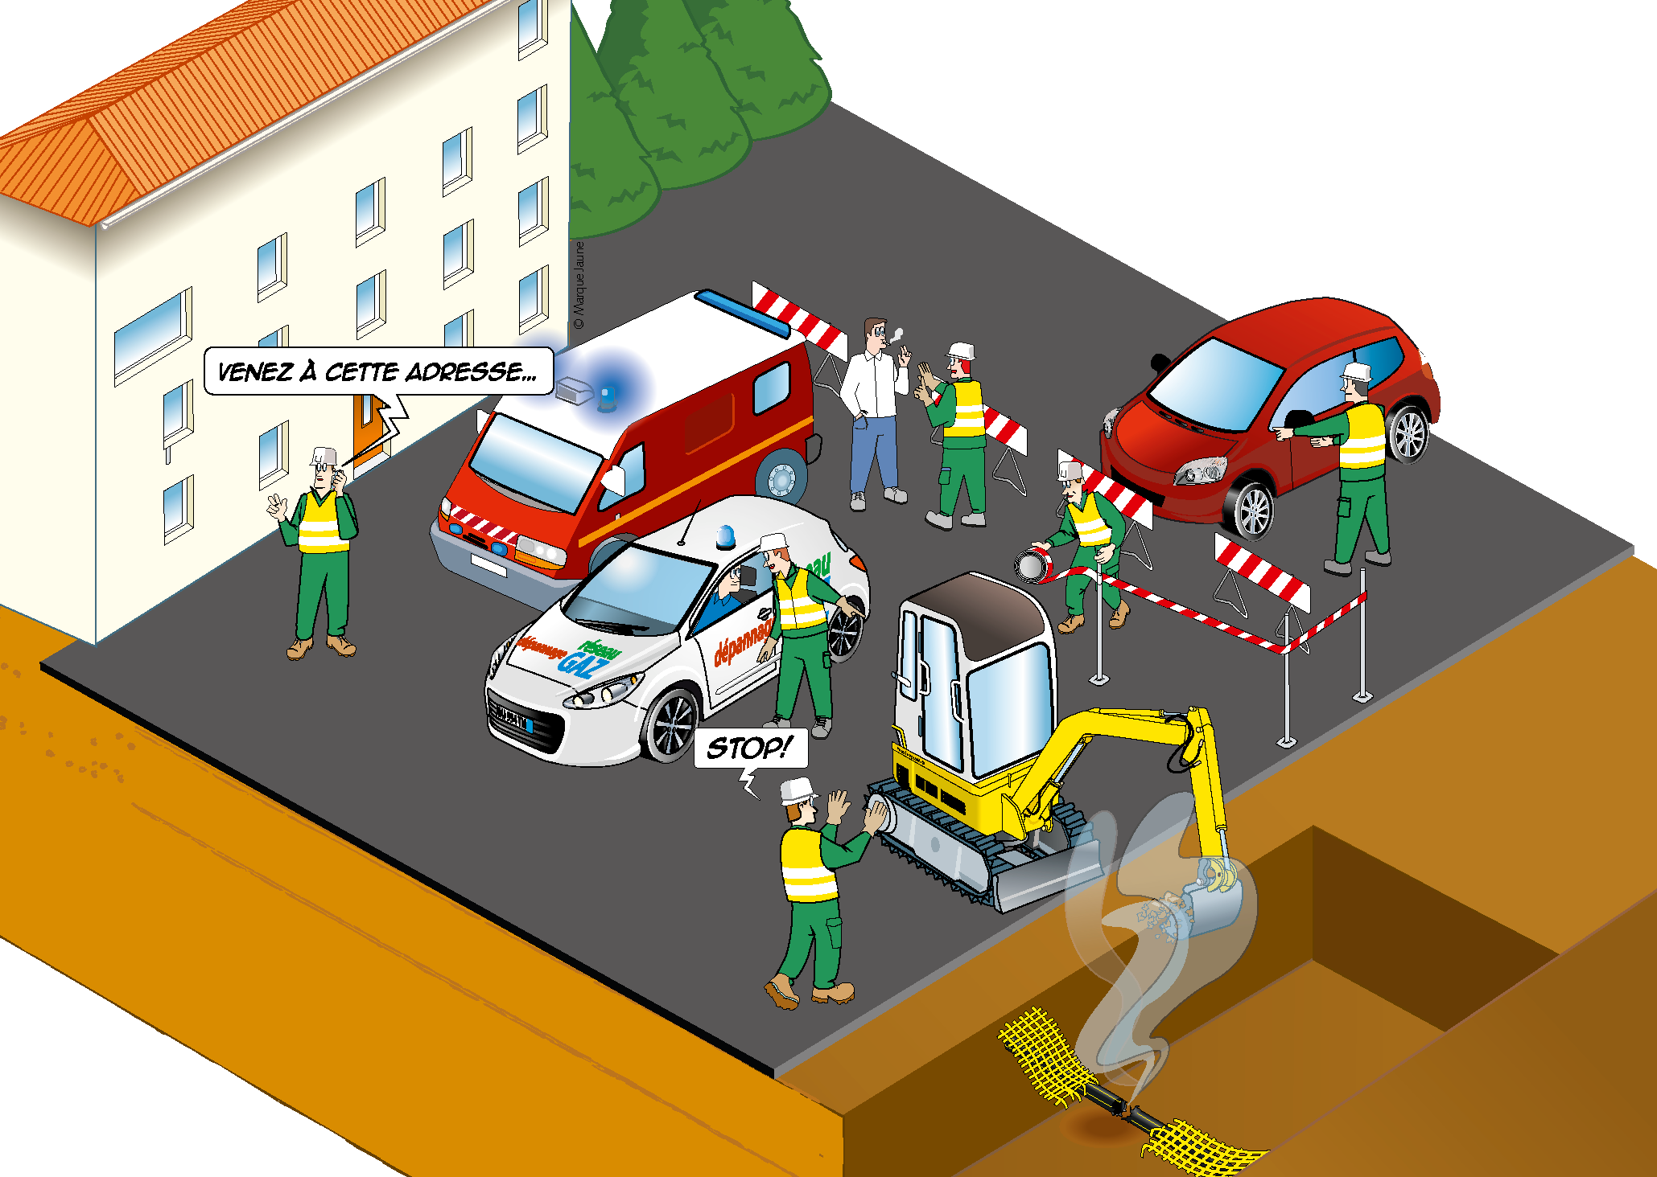
QUE FAIRE EN CAS D’ENDOMMAGEMENT
En cas d’endommagement d’un réseaux sensible
Il faut appliquer la règle des 4A
ARRÊTER
ALERTER
AMENAGER
ACCEUILLIR
Vous devez établir un constat contradictoire, disponible sur le téléservice, avec cet exploitant, sur le même principe qu’un constat d’accident de la route.
Évacuez les lieux s’il y a risque d’explosion (canalisation de gaz endommagée).
Il est interdit de recouvrir une canalisation endommagée de transport de gaz naturel, cela fragilise la conduite qui peut se percer.

Slide 12
ARRÊTER
Stopper immédiatement le fonctionnement des engins
ou des matériels de chantier (arrêter toutes sources de points chauds).
En cas de contact de l’engin avec un réseau électrique, le dégager du réseau avant de l’arrêter.
ALERTER
S’éloigner au maximum de la zone, puis téléphoner :
Immédiatement aux services d’incendie et de secours (les sapeurs-pompiers alertent également l’exploitant concerné). Préciser aux pompiers l’adresse, la présence de victimes, mon numéro de téléphone et la nature des travaux en cours. Ne raccrocher qu’a la demande du sapeur-pompier.
  Dès que possible à l’exploitant concerné.
AMÉNAGER
Créer une zone d’exclusion vide de toute présence humaine et dans la mesure du possible :
Faire éloigner toute personne de la zone.
  Interdire de fumer.
Rediriger la circulation afin de ne pas engorger les voies d’accès et de faciliter l’arrivée des secours.
  Solliciter les forces de l’ordre pour maintenir la zone d’éloignement.
ACCUEILLIR
Diriger les secours à leur arrivée et rester à leur disposition autant que nécessaire. En aucun cas, il ne faut intervenir sur les ouvrages endommagés et en particulier :
Ne pas colmater la fuite
(ne pratiquer ni pliage PE, ni matage, ni dépose du godet sur l’endommagement).
Ne pas éteindre le gaz enflammé.
  Ne pas chercher à remblayer.
Ne pas manœuvrer de robinet.

Slide 13
QUE FAIRE EN CAS D’ACCIDENT
PROTÉGER
Sans s’exposer soi-même, identifier les risques persistants :
écrasement, électrisation, incendie, explosion, intoxication, asphyxie.
SI CELA EST POSSIBLE : • Supprimer le danger de façon permanente.
Isoler la zone dangereuse de façon permanente.
Soustraire la victime de la zone dangereuse.
SI CELA N’EST PAS POSSIBLE : interdire l’accès à la zone dangereuse et alerter ou faire alerter les secours spécialisés.
EXAMINER
La victime saigne-t-elle abondamment ? s’étouffe-t-elle ? est-elle consciente ? respire-t-elle ?

Slide 14
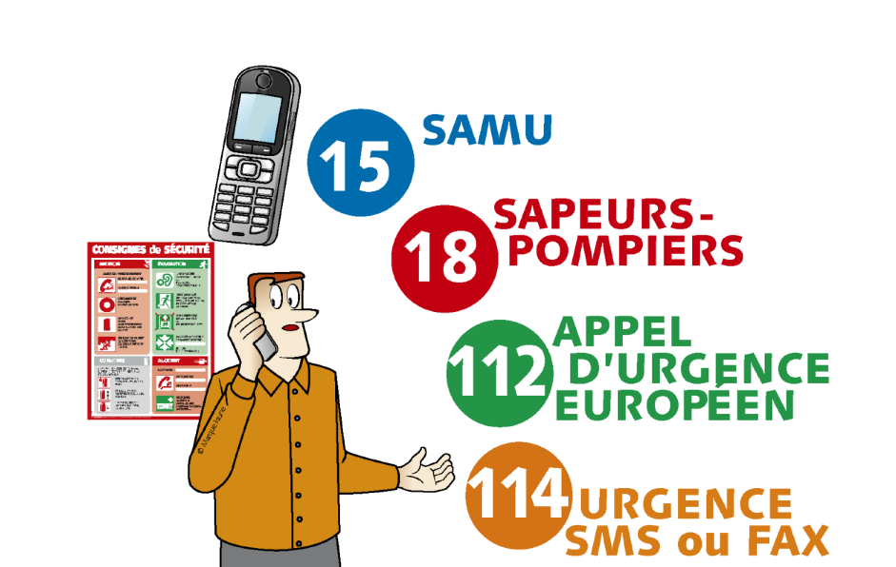
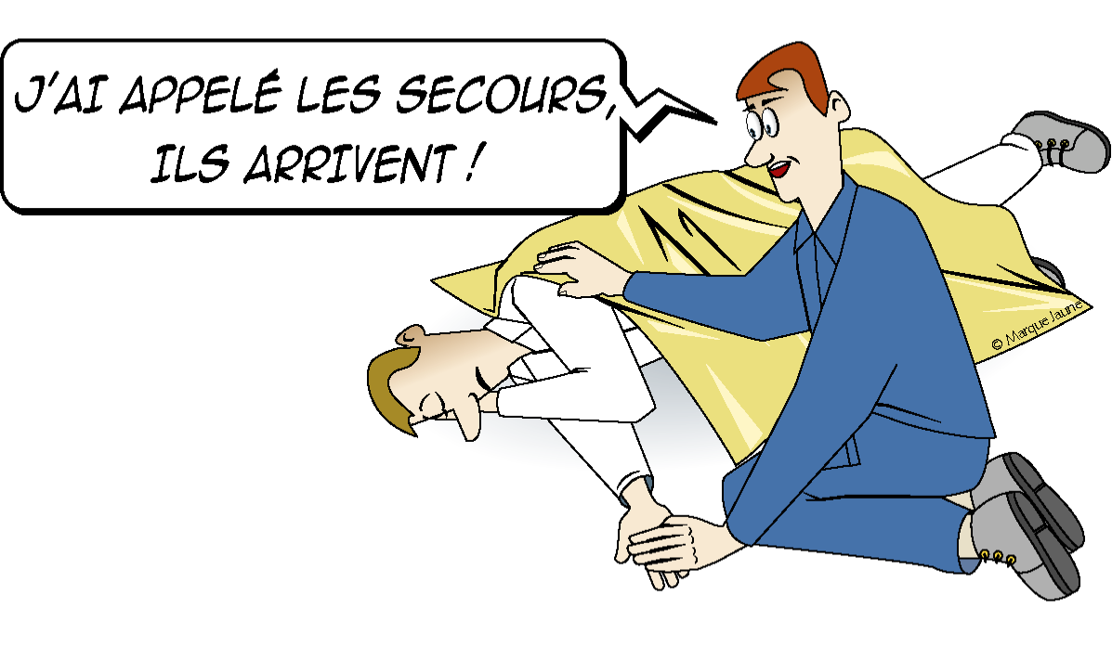
FAIRE ALERTER LES SECOURS
Suivant les consignes préétablies.
Donner les renseignements précis :
nº de téléphone et adresse du lieu de l’accident, nombre de victimes, état apparent des victimes,
cause de l’accident (électricité, chute), risques particuliers…
Que faire en attendant l’arrivée des secours ?
Couvrir la victime.
Surveiller l’évolution de l’état de la victime.
Lui tenir compagnie, lui parler.
SECOURIR
Les personnes ayant reçu une formation aux gestes de premiers secours,
doivent, en priorité, venir en aide à une victime.
Un membre du personnel reçoit la formation de secourisme nécessaire pour donner les premières secours en cas d’urgence dans :
Chaque ateliers où sont accomplis des travaux dangereux,
Chaque chantier employant vingt travailleurs au moins pendant plus de 15 jours où sont réalisés des travaux dangereux.

Slide 15
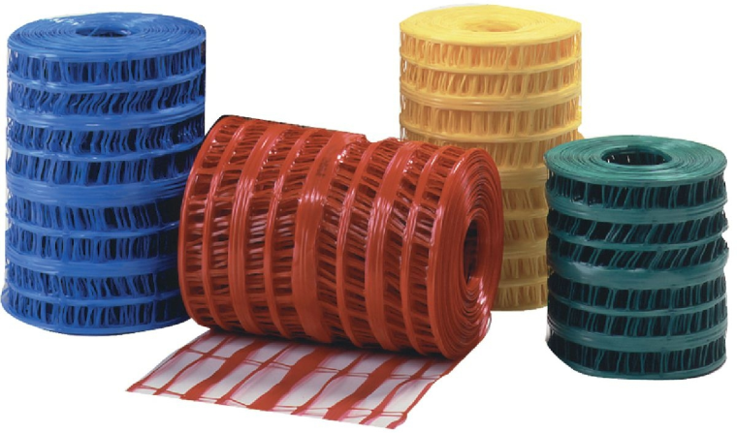
IDENTIFICATION DES RESEAUX
Grillages avertisseurs
Bleu : Eau
Jaune : gaz et hydrocarbures
Vert : Télécommunication
Autres couleurs
Violet : Chauffage urbain et climatisation
Marron : Assainissement et pluvial
Rouge : Electricité
BT / HT
Orange : Produits chimiques
Rose : Multiréseaux
Blanc : Zones de travaux

Slide 16
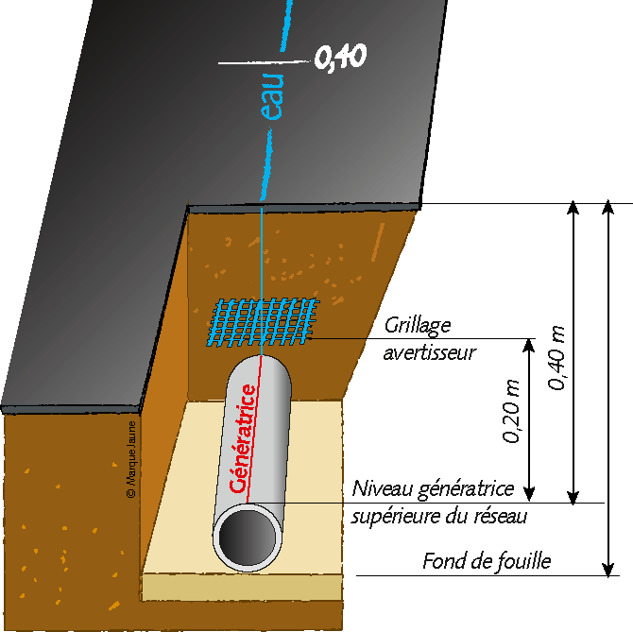
Lorsque la profondeur d’un réseau est marqué au sol, elle indique la profondeur de la :
génératrice supérieure du réseau

Slide 17
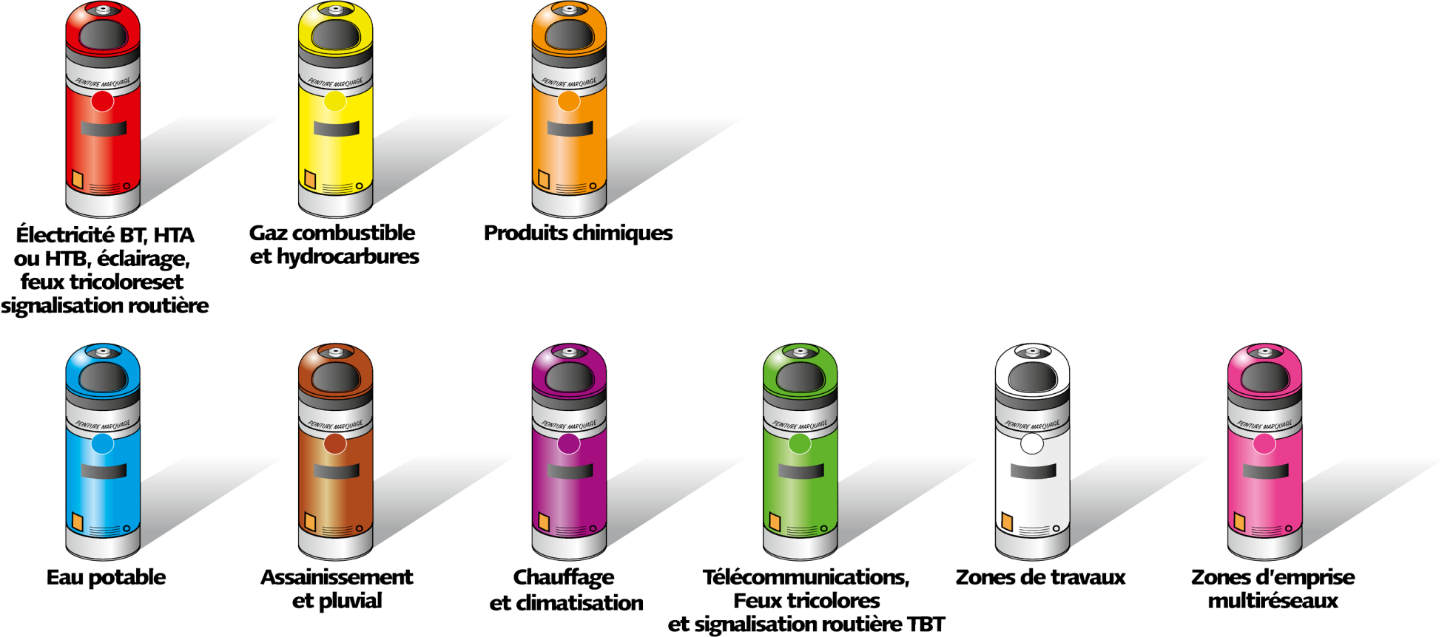
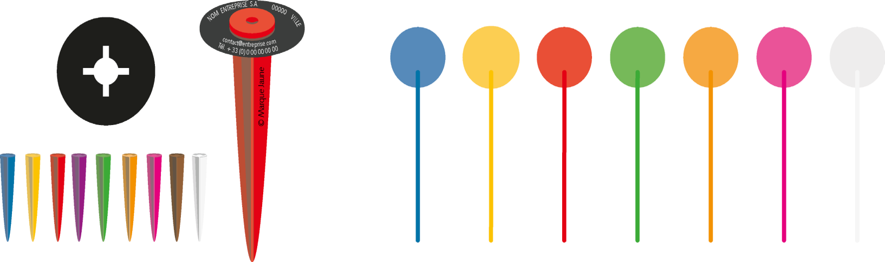
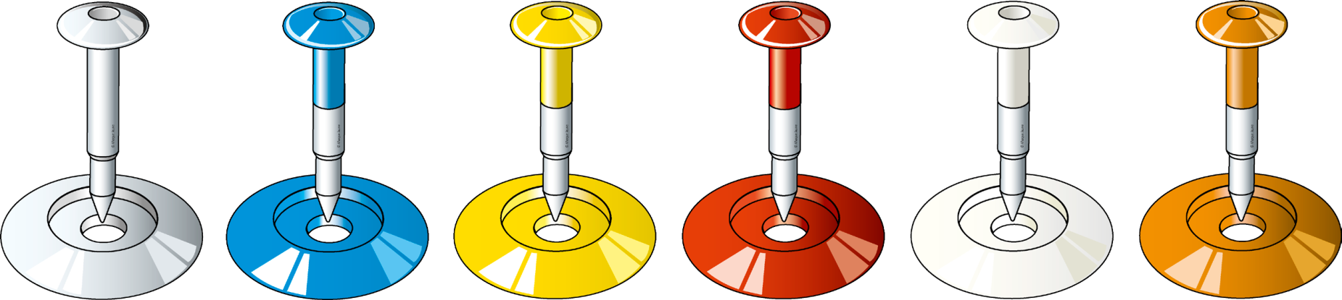
Marquage au sol
Le marquage piquetage est obligatoire, il correspond à la matérialisation au sol de la localisation d’un réseau enterré
Aérosols
Piquets
Utilisés pour localiser les branchements et les traversées de chaussée depuis l’accotement
Clous d’arpentage
Utilisés en bordure de trottoirs dans le milieu urbanisé

Slide 18
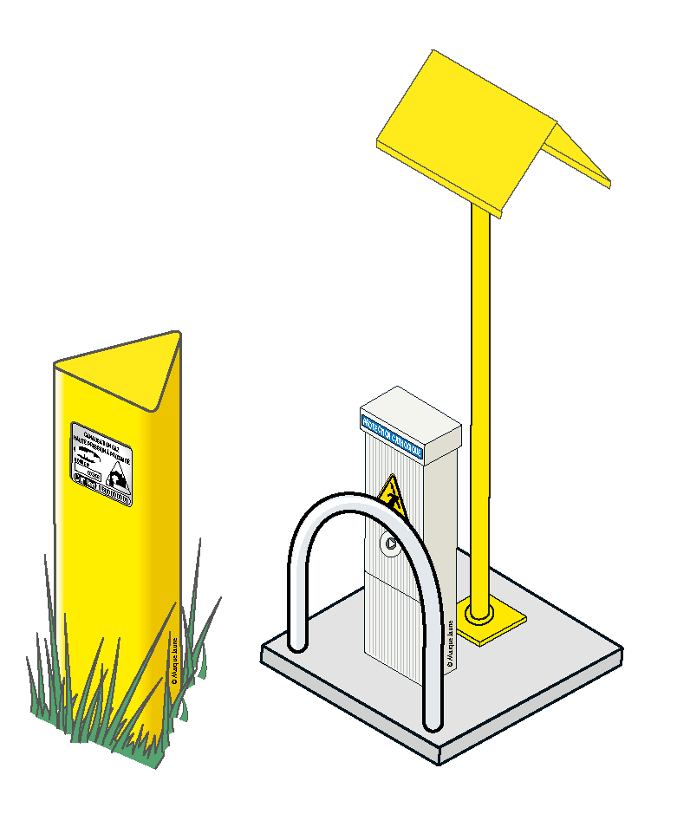



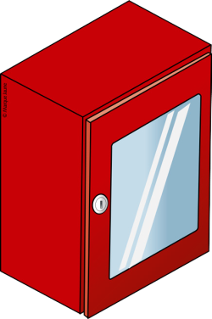
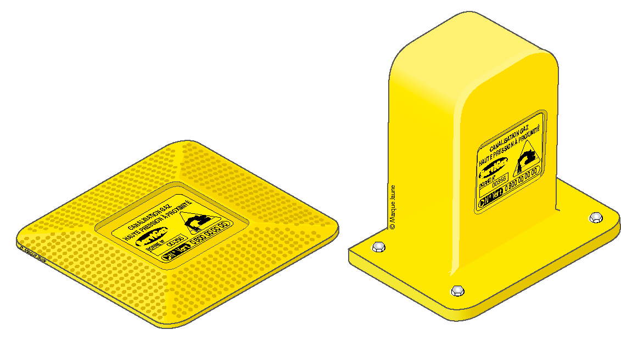
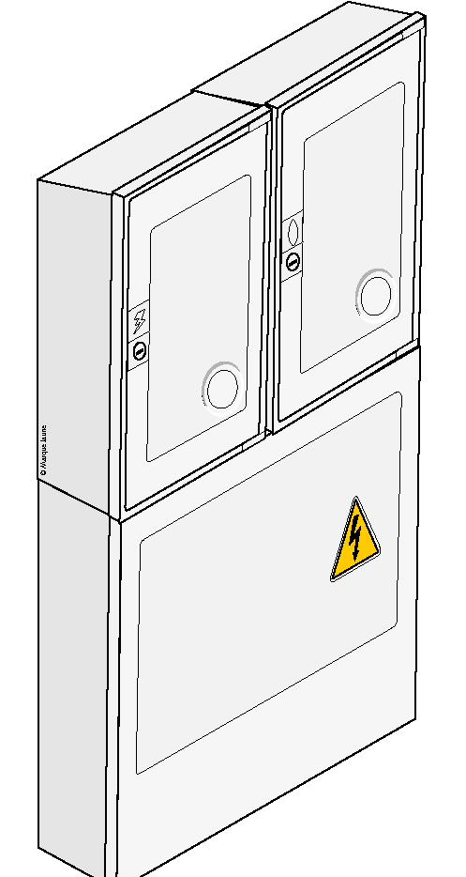
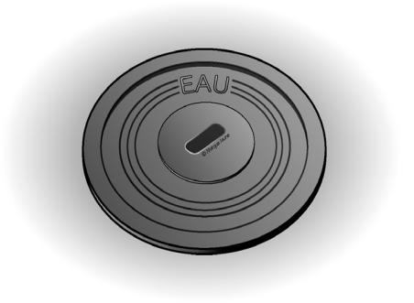
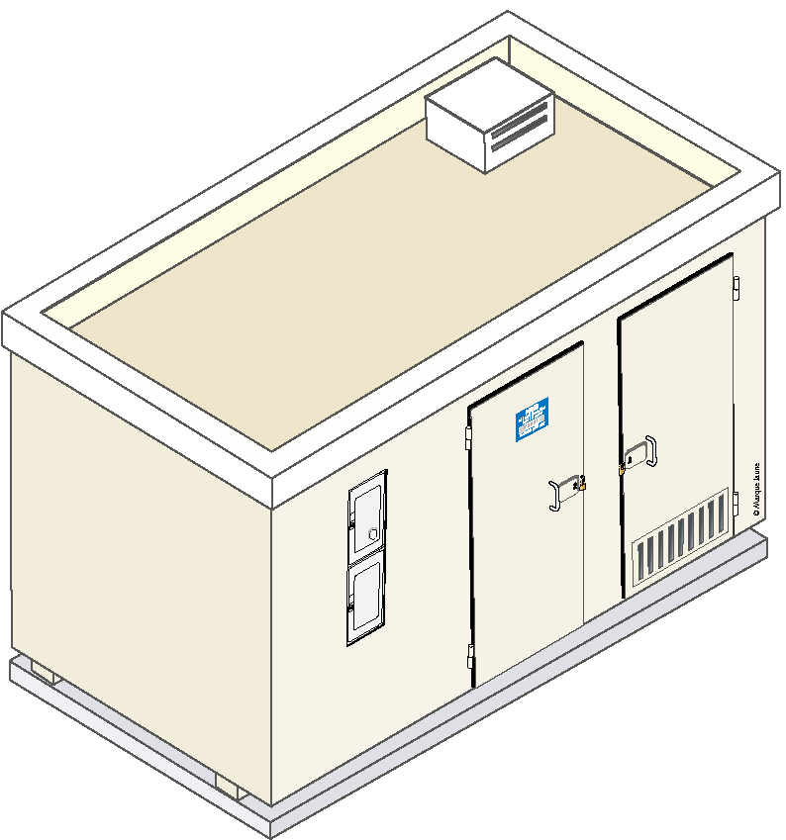
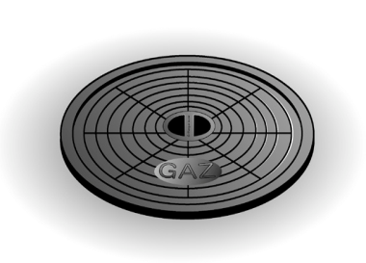
IDENTIFICATION DES RESEAUX
Réseaux enterrés
Les concepteurs et les responsables de chantier doivent tout mettre en œuvre pour que les réseaux enterrés soient identifiés ( marquage au sol et piquetage pour éviter tout risque)
Principaux affleurants
Télécom
Gaz
Électricité
Balises
Bornes
Coffret
Local technique
Bouche à clé
Coffret de branchement

Slide 19


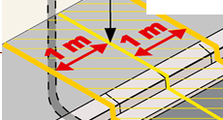
LES CLASSES DE PRECISION
Elles permettent de caractériser le niveau de qualité de la connaissance de l’emplacement des réseaux.
Branchement
d’Ouvrages
Ouvrages
Fuseau de classe A Incertitude ≤ 40 cm (rigide) Incertitude ≤ 50 cm (flexible)
Classe C
Classe A
Classe A
Fuseau de classe B Classe A ≤ Incertitude ≤ 1 m
Fuseau de classe B
Classe A ≤ Incertitude ≤ 1,5 m
Classe B
Fuseau de classe C (> 1,5 m) Incertitude > 1,5 m Absence de plans
Fuseau de classe C (> 1 m) Incertitude > 1 m Absence de plans
Position réelle du réseau
Position théorique du réseau
Tout exploitant de réseau enterré ou aérien, sensible ou non sensible pour la sécurité, a obligation de ranger tous les tronçons des réseaux qu’il exploite dans l’une de ces 3 classes de précision lorsqu’il répond à une DT ou à une DICT.
La classe de précision figure dans le récépissé de l’exploitant à une DT ou DICT.

Slide 20
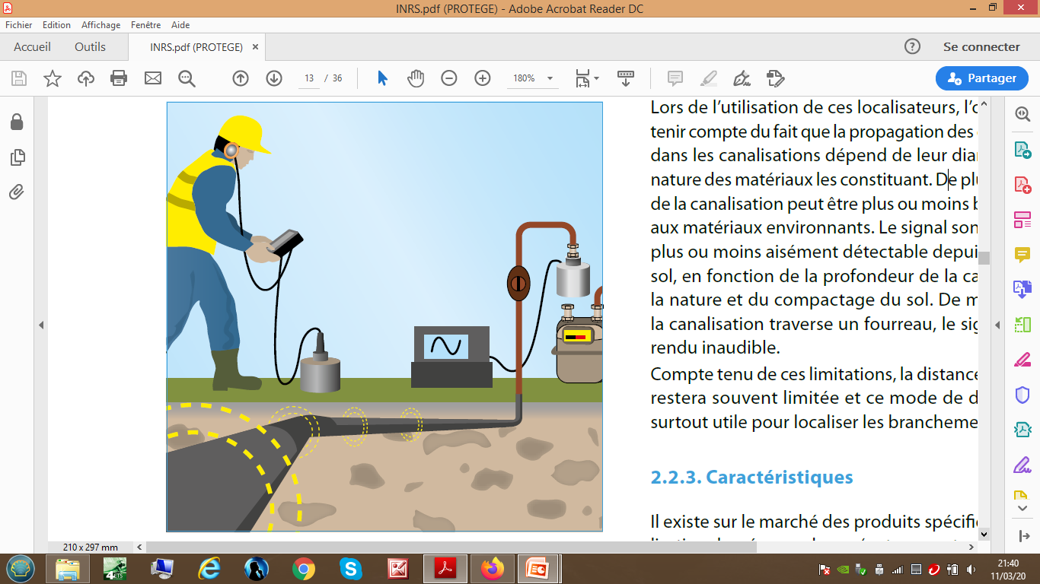
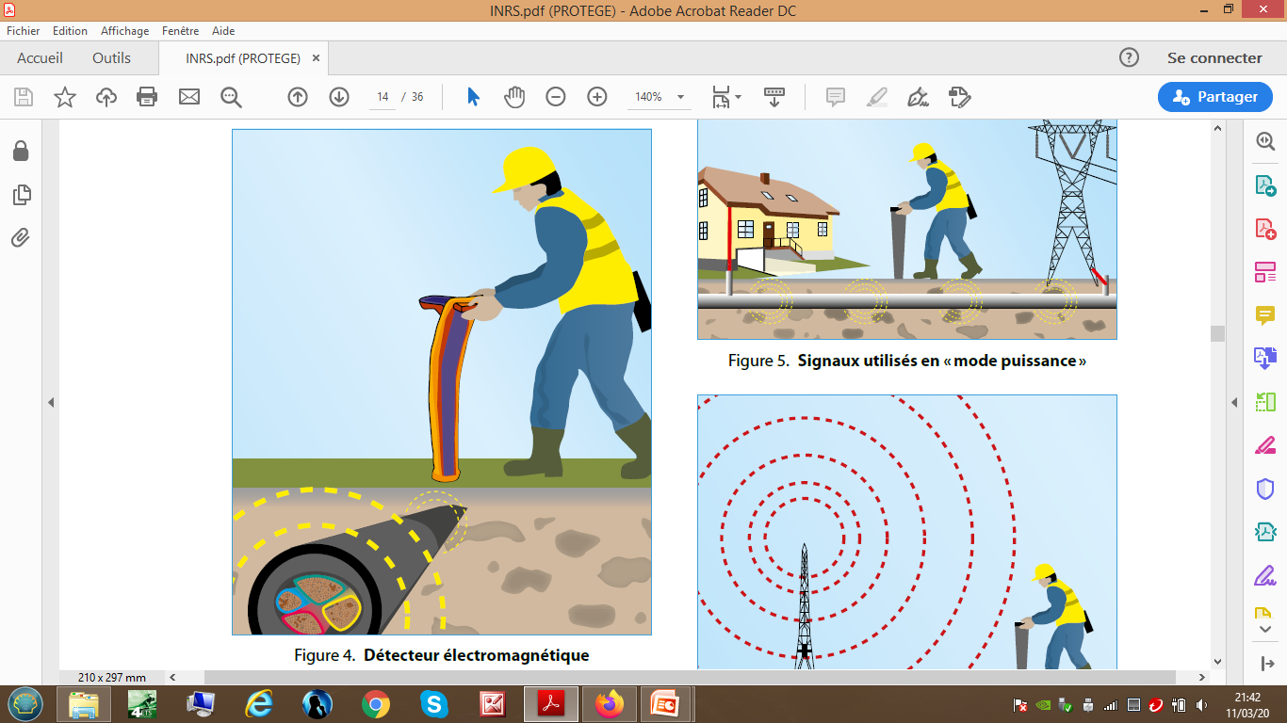
LES INVESTIGATIONS COMPLEMENTAIRES
Elles permettent de renforcer la sécurité lors de l’exécution des travaux grâce à une meilleure connaissance du sous-sol.
Lorsque les données cartographiques transmises par les exploitants en réponse à la déclaration (DT ou DICT) sont de précision insuffisante (classes de précision B et C), elles permettent de localiser les ouvrages enterrés existants dans la zone d’emprise du projet de travaux afin d’obtenir, autant que possible, la classe de précision A.
Cette localisation est effectuée
préférentiellement par des
techniques non intrusives
qui sont sans risque direct pour
les ouvrages enterrés, c’est
à dire par la détection de
réseaux sans fouilles (acoustique,
radar ,électromagnétique, sismique,
etc.).
Lorsque ces techniques ne sont pas suffisantes, elles sont complétées par
des techniques intrusives mécaniques ou manuelles permettant la mise à nu des ouvrages concernés afin procéder à des mesures directes de géolocalisation sur les tronçons mis à nu, qui n’exigent pas de certification. Une DICT doit alors être réalisée au préalable.

Slide 21
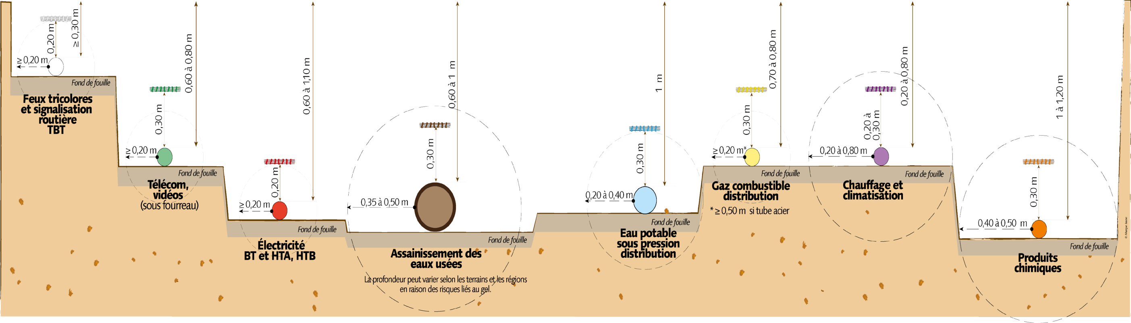
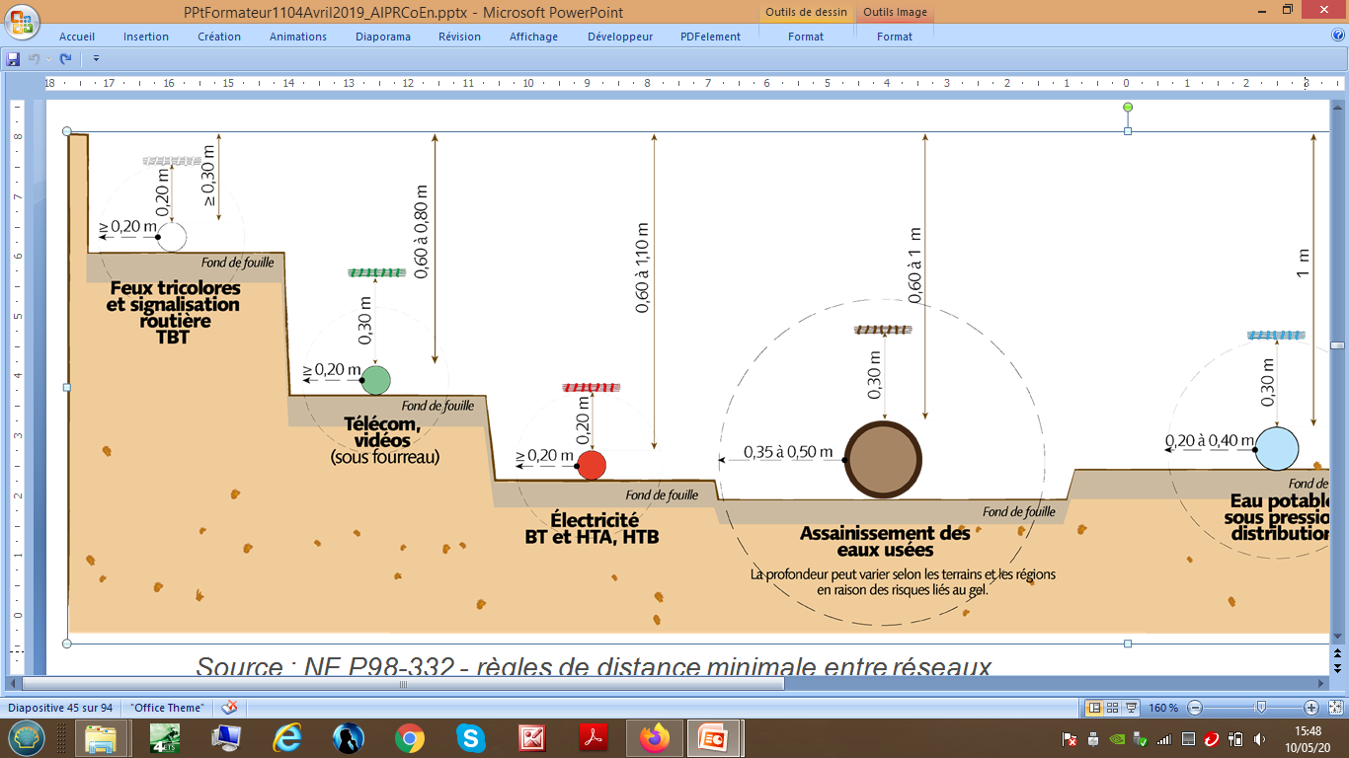
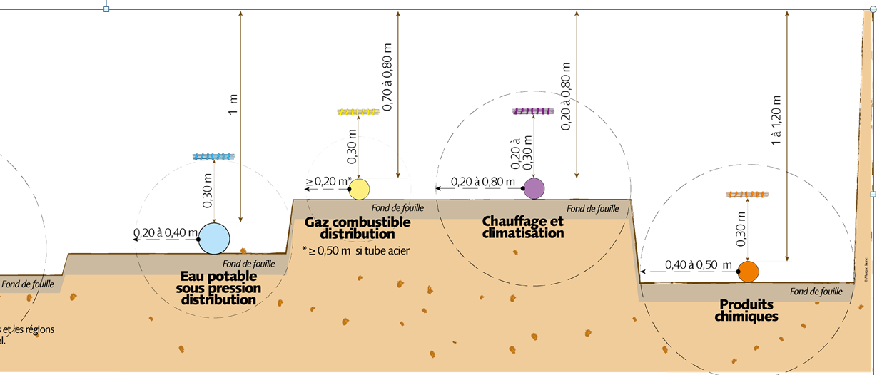
Distances réglementaires

Slide 22
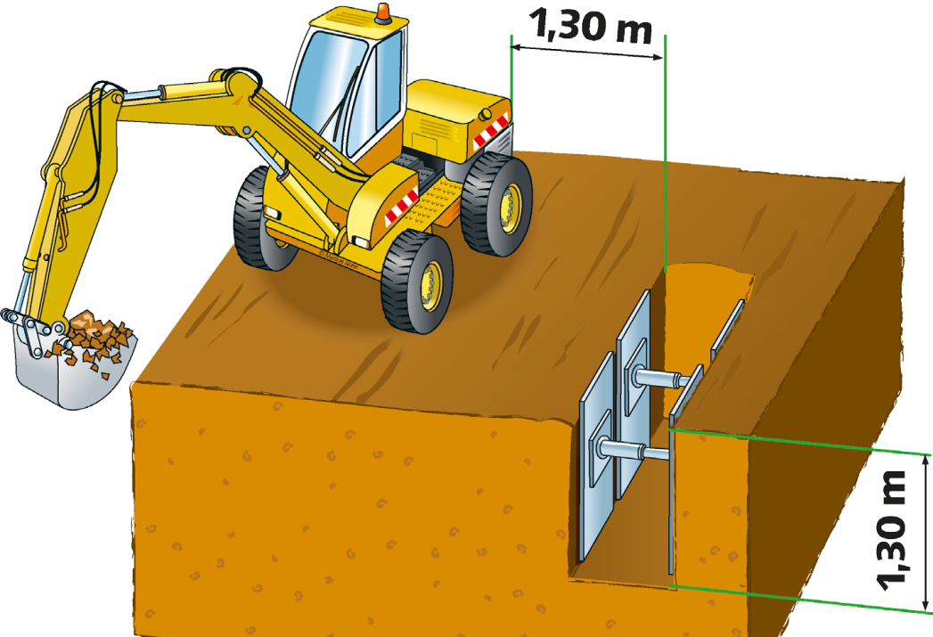
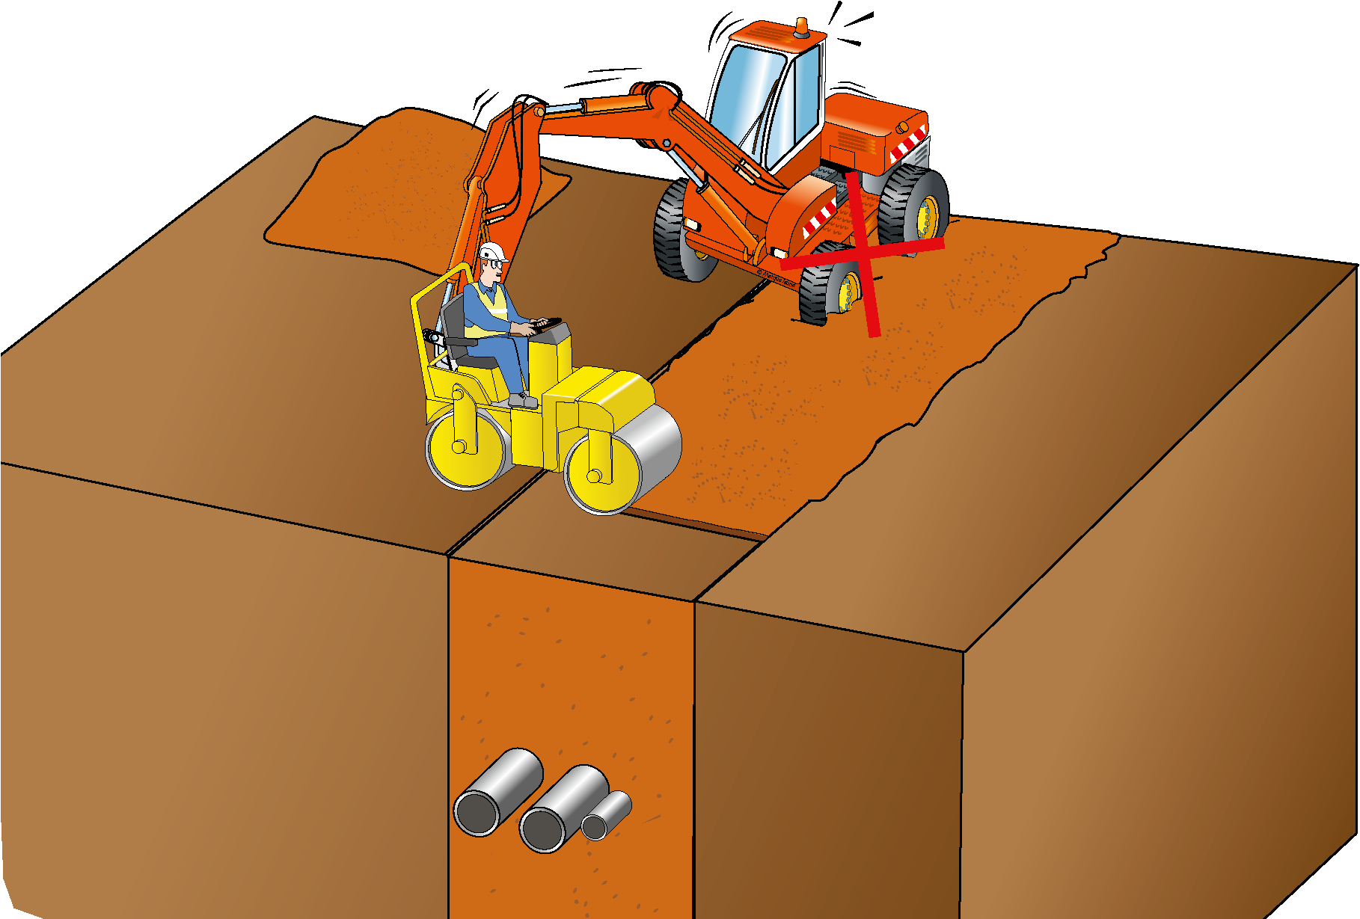
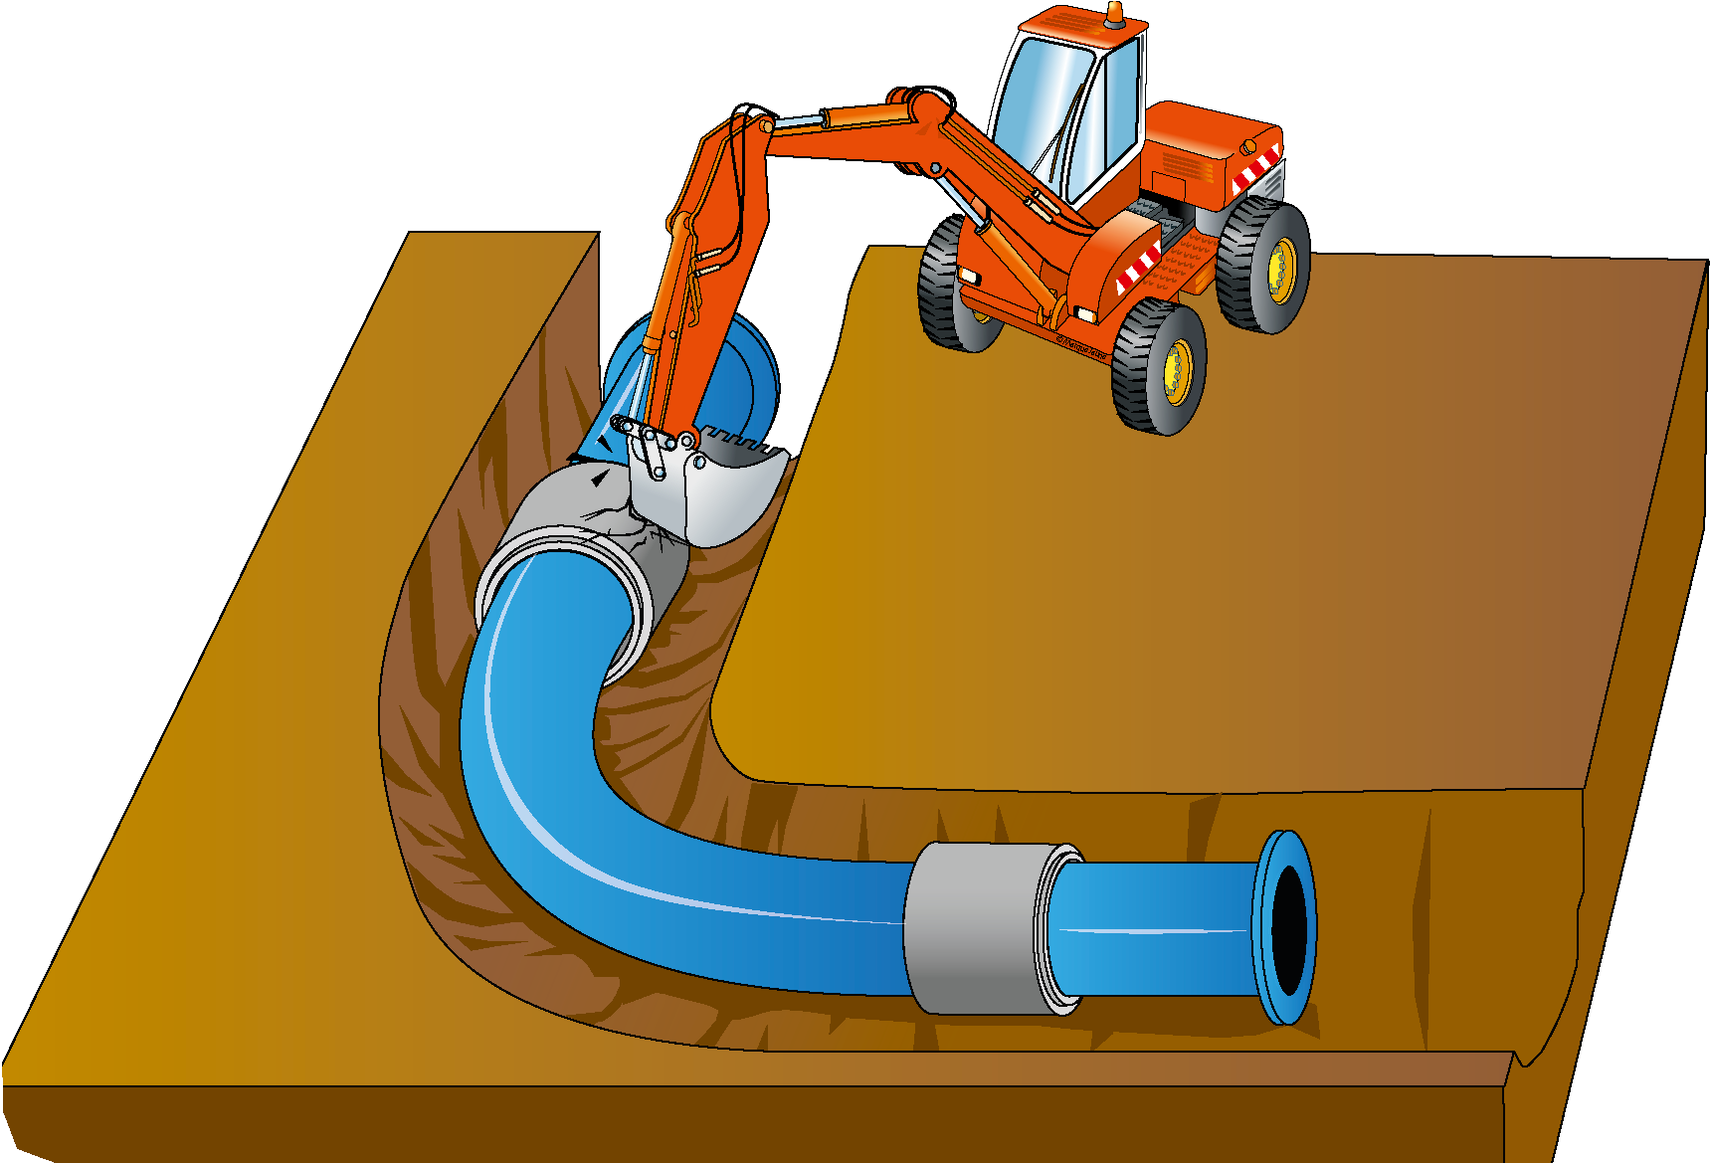
BLINDAGE
Les fouilles en tranchée de plus de 1,30 m de profondeur et d’une largeur inférieure ou égale aux deux tiers de la profondeur doivent être blindées.
COMPACTAGE
Lorsqu’une tranchée est remblayée, il est interdit d’y circuler avec un véhicule ou engin, si le compactage n’est pas fait.
BUSES
Il ne faut pas endommager ni déplacer les buses en béton qui servent à maintenir en place les canalisations d’eau qui peuvent se déplacer sous la pression de l’eau.

Slide 23
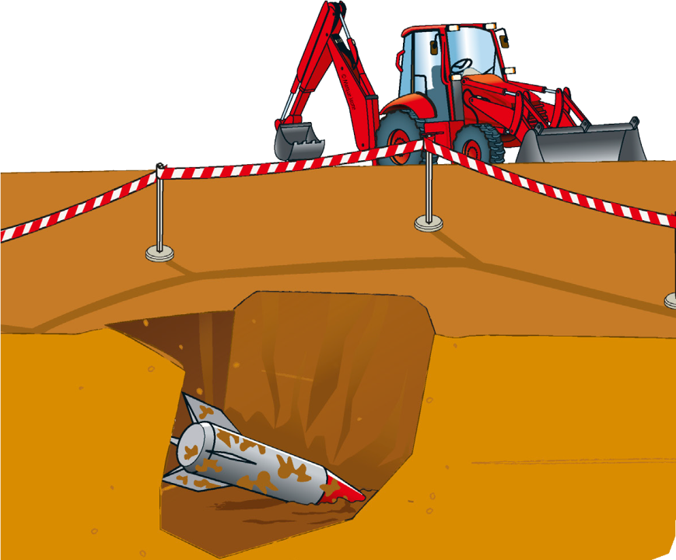
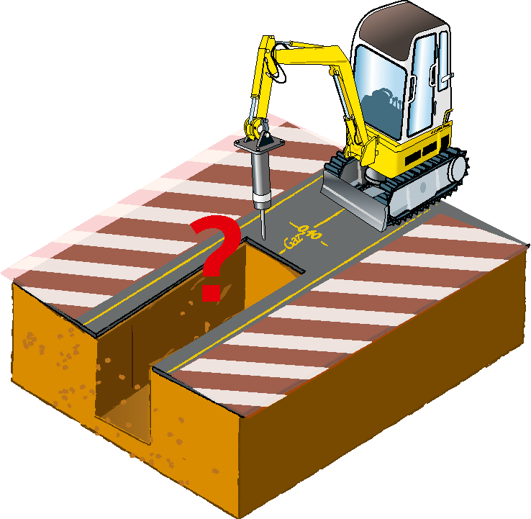
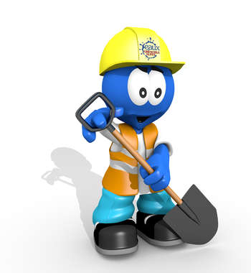
OBJETS SUSPECTS
En cas de découverte d’objets suspects et dangereux (explosifs, engins de guerre, matériels radioactifs, etc.), il faut :
Arrêter le travail.
Baliser la zone et prévenir le responsable de projet.
Prévenir les services de déminage, la mairie ou les sapeurs-pompiers
RÉSEAU(X) NON TROUVÉ(S) DANS L’EMPRISE DES TRAVAUX
Lorsque le réseau annoncé et marqué, n’a pas été trouvé dans l’emprise des travaux mentionnée dans la DICT:
Interdiction de creuser en dehors de cette emprise.
RÉSEAU(X) NON IDENTIFIÉS OU ÉCARTS NOTABLES DE LOCALISATION
En cas de situation dangereuse ou susceptible de remettre en cause le chantier, comme par exemple la découverte de réseaux non identifiés en amont du chantier ou une erreur importante de localisation d’un réseau :
Si on découvre en creusant une canalisation non identifiée par un marquage au sol,
Suspendre les travaux et on prévient son responsable.

Slide 24
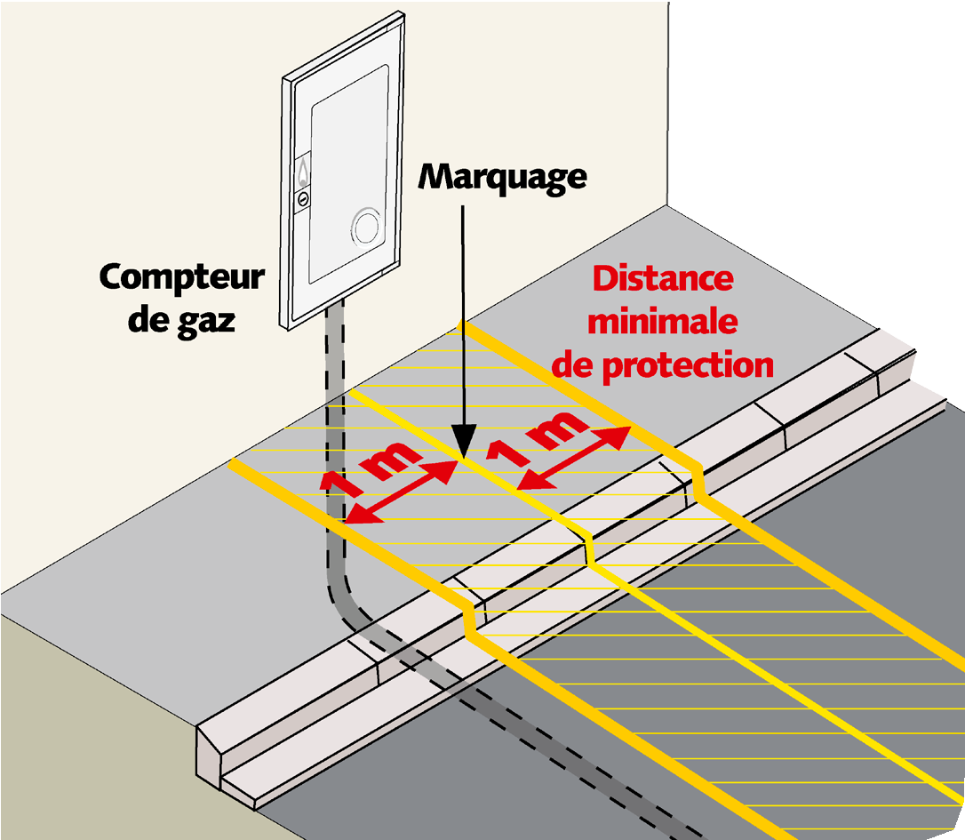
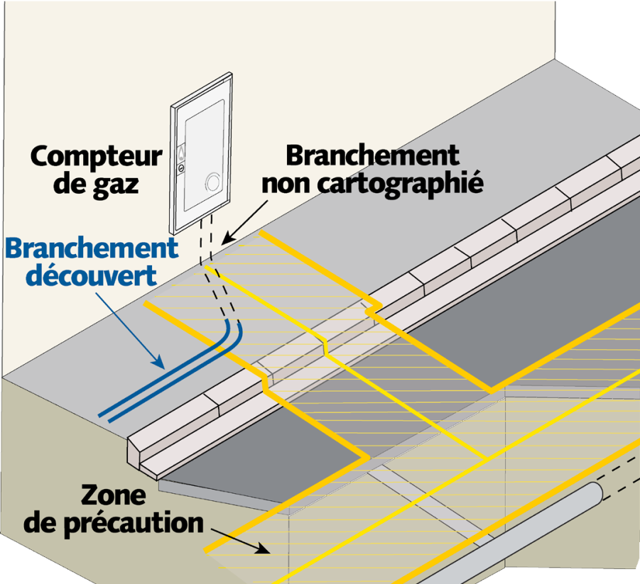
BRANCHEMENT SENSIBLE, NON CARTOGRAPHIÉ, AFFLEURANT VISIBLE
À partir des affleurants (coffret, regard, etc.) identifiés sur site, il faut prendre les précautions adaptées, en considérant que le branchement suit un tracé joignant perpendiculairement la canalisation principale à l’affleurant et dans une bande d’1 m de part et d’autre de ce tracé théorique.
BRANCHEMENT NON CARTOGRAPHIÉ
Arrêter les travaux et on prévient son responsable.
Lors de la découverte d’un branchement non cartographié situé en dehors de la zone de précaution:

Slide 25
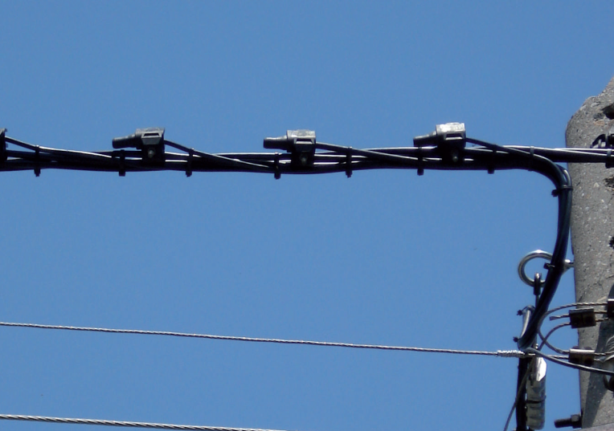
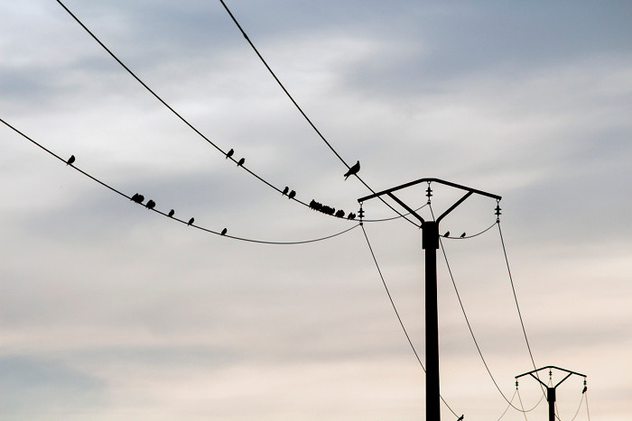
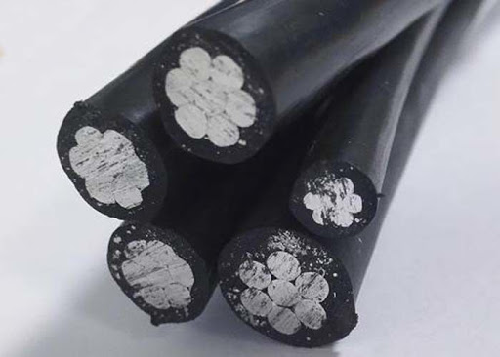
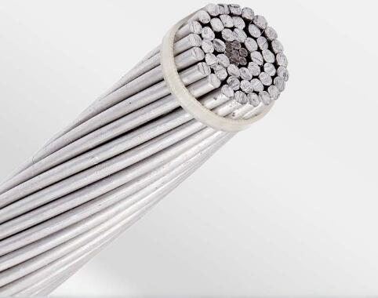
LES RESEAUX AERIENS
Domaine de tension |  | Alternatif ~ | Continu =
Très Basse Tension | TBT |  | U_{n} ≤ 120
Basse Tension | BT |  | 120 < U_{n} ≤ 1500
Haute Tension | HT-A |  | 1500 < U_{n} ≤ 75 000
 | HT-B |  | U_{n} > 75 000
Ils sont identifiés par leur domaine de tension
U_{n} ≤ 50
50 < U_{n} ≤ 1 000
1000 < U_{n} ≤ 50 000
U_{n} > 50 000
0V TBT 50V BT 1000V HTA 50000V HTB
Les lignes de transport HTB et certaines lignes HTA n’ont pas d’isolant
( conducteurs nus )

Slide 26
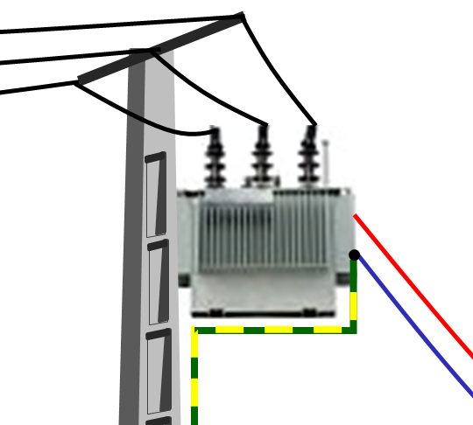
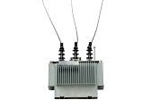
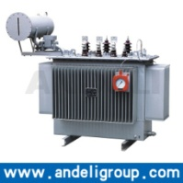
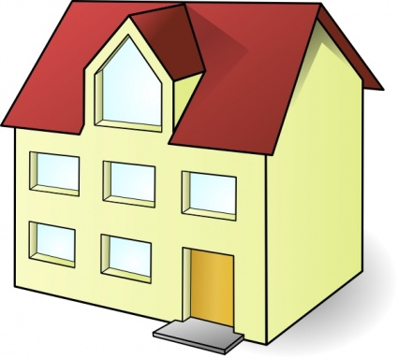
Distribution de l’énergie électrique
Centrale électrique
Distribution HTA 20kV
Transformateur 20 kV/400 V
Neutre relié à la terre
Distribution BT 230 V
Terre du neutre ( Rn)
Terre des masses (Ru)

Slide 27

Production et distribution de l’énergie électrique
Centrale électrique
10 kV à 20 kV
HTA
Réseau HTB
225 kV à 400 kV
HTB
Usagers HT
S > 250 kVA
28 % de l’énergie électrique consommée.
(600 clients)
Réseau HTB
90 kV à 63 kV
Usagers MT
S = 36 à 250 kVA
32 % de l’énergie électrique consommée.
HTA
Réseau HTA
20 kV
Réseau BT
230 V / 400 V
BT
Usagers BT
S = 3 à 36 kVA
40 % de l’énergie électrique consommée.
(24.10 ⁶ ménages)

Slide 28
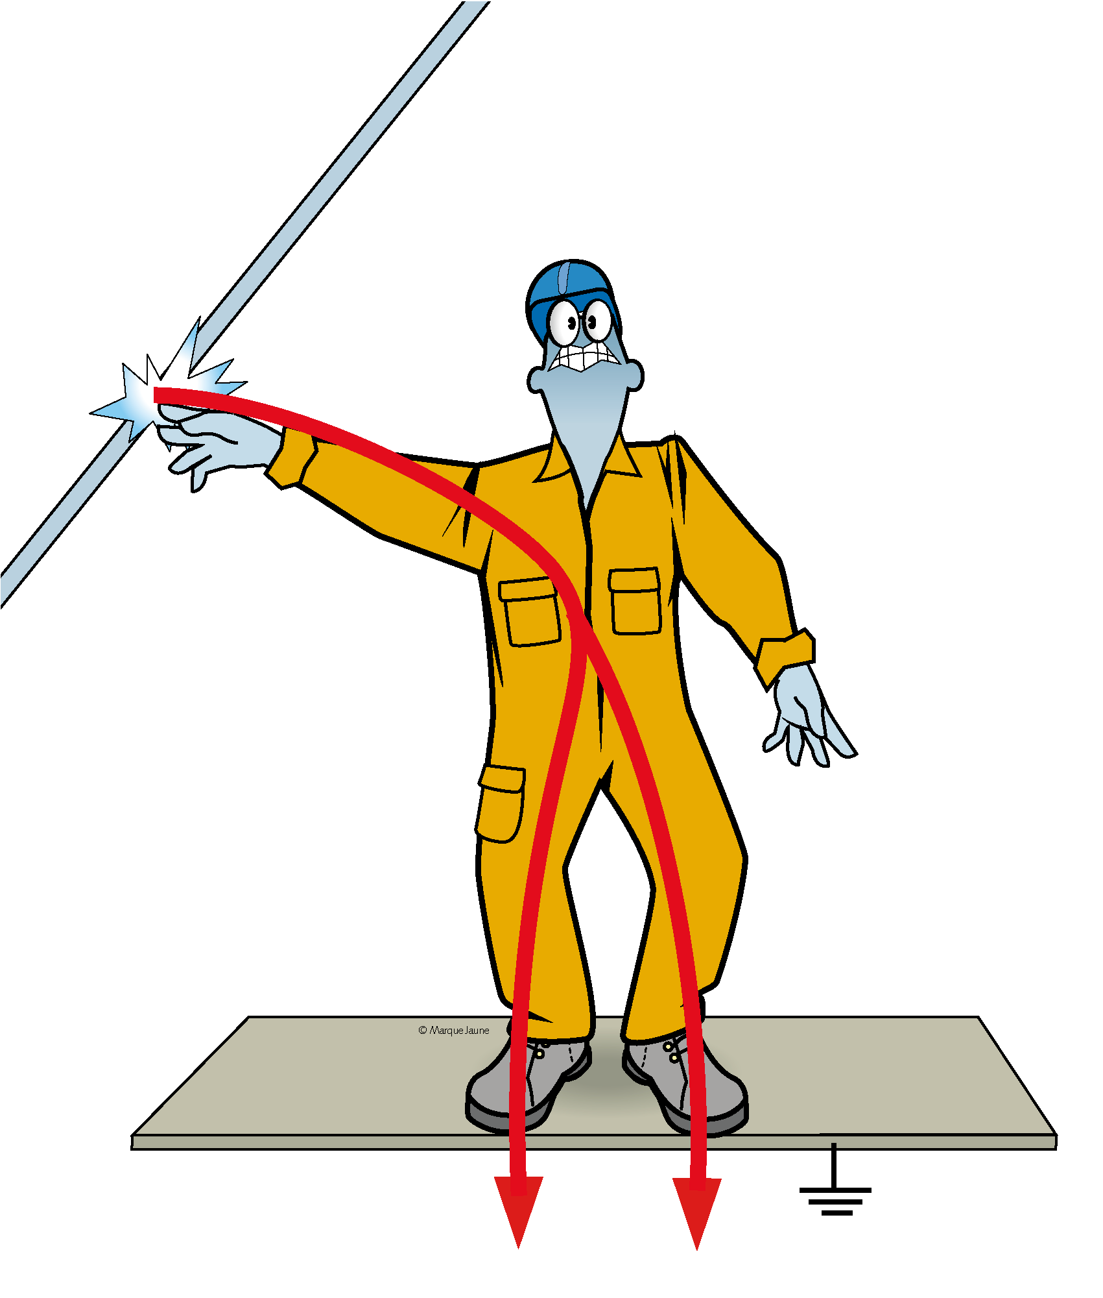
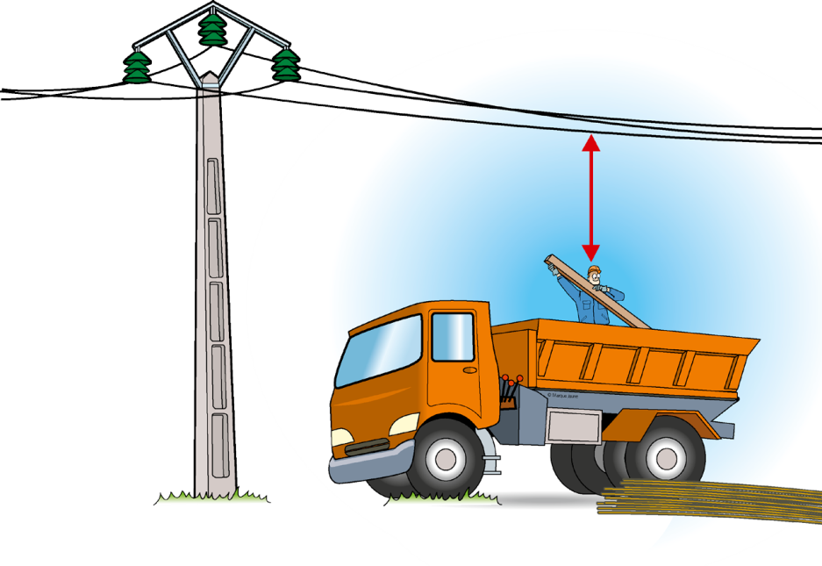
Le corps humain, la terre, les engins de chantier sont conducteurs d’électricité.
Si je touche un conducteur sous tension non isolé (ou si l’isolant est endommagé), un courant retourne à la terre en traversant mon corps, et occasionne soit :
Une électrisation :
(non mortelle) qui peut être très grave : brûlure, amputation.
Une électrocution :
Accident mortel
Conducteur nu
Il n’est pas nécessaire de toucher un conducteur pour se faire électriser
Risque d’amorçage

Slide 29


Un conducteur est tombé au sol. En m’éloignant, il y aura une tension entre mes 2 pieds qui peut être dangereuse : la tension de pas.
Pour éviter ce risque, il faut :
s’écarter à tout petits pas ou à cloche-pied.
Mon engin entre en contact avec une ligne, que faire ?
Surtout ne pas descendre de l’engin
Si possible j’écarte l’engin de la ligne
J’arrête le moteur et j’attends les secours.
En restant dans ma cabine je ne risque rien. Par contre un collègue qui touchera l’engin risque un choc électrique

Slide 30

En HT : Le risque électrique est plus grave. Avant de toucher le conducteur il y a un amorçage qui provoque généralement le décès de l’individu. Cette distance d’amorçage augmente avec la tension.
Domaine de Tension |  | DLVS (Distance Limite de Voisinage Simple)
HTA | < 50 000V
HTB | > 50 000V
3 m
5 m
Si on ne connaît pas la tension de la ligne ou qu’on n’arrive pas à l’identifier,
on utilise la plus grande distance de sécurité soit 5 m.
Il est interdit de franchir ces distances même pour un court instant.
Si le chantier nécessite de pénétrer à l’intérieur de ces distances, il faut au préalable prévenir le gestionnaire de la ligne qui procédera à une mise hors tension ou à la mise en place de dispositifs de protection.
Le franchissement de ces distances nécessite d’avoir une habilitation électrique.

Slide 31


HABILITATION ELECTRIQUE BF-HF
L’habilitation BF HF est définie dans l’amendement A1 de la norme NF C 18-510 de février 2020.
Taches à réaliser par un BF HF (Opérations d’ordre non électrique)
Sur canalisation électrique isolée et non consigné mais nécessitant d’entrer en contact avec celle-ci sans la déplacer
nettoyer une canalisation souterraine en vue de reconnaître sa nature ou ses accessoires ;
effectuer un ripage ;
effectuer un soutènement ;
ouvrir un fourreau en vue de reconnaitre son contenu ;
mettre en œuvre des moyens de protections de câbles et accessoires.
Ripage : opération qui vise a déplacer légèrement de manière provisoire une canalisation électrique enterrée qui vient d’être mise à l’air libre, sans chercher à la déplacer de manière durable
Soutènement: opération qui vise a contenir, dans les limites prescrites par son fabricant, les contraintes mécaniques auxquelles est soumise la canalisation du fait de son poids durant sont séjour à l’air libre

Slide 32




TRAVAUX SANS TRANCHÉE
Les fuseés
Les travaux sans tranchée nécessitent la connaissance précise des ouvrages existants. Plus leur position est précise, plus :
Elle simplifie le choix des techniques à utiliser.
Elle limite les risques pour le personnel et les riverains.
Une fusée réalise un tunnel par refoulement et compression du sol dans lequel sera ensuite posé une canalisation ou un fourreau. La trajectoire de la fusée doit être surveillée durant tout le parcours.

Slide 33
LES INTERVENANTS DES RESEAUX ET LEUR RÔLE
Responsable du projet
Personne pour le compte de laquelle les travaux sont exécutés, ou son représentant ayant reçu délégation.
Maitre d’ouvrage
Il est le commanditaire des travaux. Son rôle est de définir le projet et de décrire les objectifs de l’opération. Il fixe des exigences de budget, de délais et de qualité. Il veille au bon déroulement des travaux et procède à la réception de ceux-ci, une fois terminés.
Maitre d’œuvre
Il est mandaté par le maître d’ouvrage pour concevoir le projet et diriger les travaux à proximité des réseaux enterrés ou aériens. Il est chargé des fonctions techniques et économiques. œuvre
Exploitant du réseau
Tout exploitant d’un ouvrage ou son représentant ayant reçu délégation.
Exécutant des travaux
Personne assurant l’exécution des travaux.

Slide 34

DISPOSITIONS REGLEMENTAIRES
Tout responsable de projet, tout exploitant de réseau et tout exécutant de travaux doit examiner, lors de la préparation du projet, puis lors de la préparation du chantier, les modalités d’application du guide d’application de la réglementation antiendommagement.
Il est constitué de 3 fascicules:
Fascicule 1 • « dispositions générales ». relatives à la prévention des dommages qui définit
les rôles et responsabilités des différentes parties prenantes depuis la conception et la préparation de projets jusqu’à l’exécution des travaux à proximité des réseaux.
Fascicule 2 • « guide technique des travaux ». contient les recommandations (facultatives) et prescriptions techniques (obligatoires) à appliquer à proximité des ouvrages en service souterrains ou aériens, ainsi que les modalités de leur mise en œuvre
Fascicule 3 • « formulaires et autres documents pratiques ». rassemble: les définitions, les formulaires, exemples de courriers
GUICHET UNIQUE : Ce service sur internet permet d’accéder à tout moment aux informations relatives à la localisation des réseaux présents sur un secteur donné, de connaître les coordonnées des différents gestionnaires de réseaux et de pré-remplir les formulaires de DT et DICT

Slide 35
DU PROJET A L’EXECUTION DE PROJET DE TRAVAUX
₁₃
Le RV sur site pour un repérage précis est obligatoire en cas de classe de précision B ou C, pour les réseaux de TMD (Transport Matière Dangereuse), et dans certains cas ceux de distribution (> 4 bar, ou travaux sans tranchée, ou centre urbain dense), soit lors du récépissé de DT, soit lors du récépissé de DICT.
L’exploitant alimente le GU avec ses coordonnées et les zones d’implantation de ses réseaux. Il tient ces informations à jour en permanence.
Exceptions à l’obligation d’investigations complémentaires :
  Travaux de très faible emprise et très faible durée,
  Travaux près de réseaux non sensibles,
  Travaux hors unités urbaines.
À compter de la date de la réception de la DT - jours fériés non compris - (15 jours si DT non dématérialisée).
Si dans les 3 mois à compter de la consultation du GU, le marché n’est pas signé ; le maître d’ouvrage doit renouveler la DT sauf si le marché de travaux prévoit des mesures techniques et financières.
Réponse des exploitants dans les 9 jours - jours fériés non compris - à compter de la date de réception de la DICT.
RESPONSABLE DU PROJET
EXPLOITANT DU RÉSEAU
Consulte le téléservice (GU) et envoie une déclaration de
projet de travaux (DT)
à chaque exploitant
9 jours (4)
Si envoi DT dématérialisée
Répond à la DT
15 jours (4)
Si envoi DT non dématérialisée
et y joint des conseils selon la nature du projet,
et les données de localisation
Envoi plans ou RDV sur site (1)
Analyse la précision de la localisation des réseaux
+ 15 jours
(1)
+ 15 jours
(1)
CLASSE B OU C
ou
CLASSE A
En l’absence de réponse d’un exploitant à la DICT, relance par lettre recommandée.
Si l’exploitant ne répond toujours pas après 2 jours ouvrés à compter de la réception de cette relance et que son réseau n’est pas sensible pour la sécurité, les travaux pourront démarrer. Par contre, l’entreprise ne pourra pas commencer les travaux si elle n’a pas obtenu les réponses de tous les exploitants de réseaux sensibles pour la sécurité.
Si les travaux ne commencent pas dans les 3 mois suivant la consultation du GU ou, s’il y a une interruption des travaux de + de 3 mois, la DICT doit
Cas des exceptions(3)
Prévoit des clauses
DT
spéciales au marché
ou
Sauf exceptions(3)
Procède à des Investigations
être renouvelée.
Si la durée des travaux à proximité des réseaux sensibles est > à 6 mois sans avoir à planifier de réunions périodiques avec les exploitants dès le démarrage du chantier : il faut également renouveler la DICT.
ou
Prend en compte le résultat des IC
Pour DT-DICT conjointe voir diapo 23
Complémentaires (IC)
dans ses plans qu’il géoréférence progressivement (2)
EXÉCUTANT DES TRAVAUX
Envoie le dossier de Consultation Des Entreprises (DCE) avec toutes les données
disponibles
3 MOIS (5)
Adapte son offre
aux données disponibles
Choisit l’exécutant,
signe le marché et joint toutes données disponibles
Signature du marché
Est titulaire du marché
et prépare les travaux

Slide 36
Choisit l’exécutant,
signe le marché et joint toutes données disponibles
Signature du marché
Est titulaire du marché
et prépare les travaux
Consulte le téléservice (GU) et envoie une Déclaration
d’Intention de Commencement de Travaux (DICT)
à chaque exploitant
7 jours (6)
Si envoi DICT dématérialisée
9 jours (6)
Si envoi DICT non dématérialisée
Informe les personnes sous sa direction
sur les mesures de sécurité.
Il s’assure de la disponibilité des autorisations d’intervention fondées sur les compétences
Répond à la DICT
et y joint des conseils selon les techniques de travaux prévues et les données de localisation
Envoi plans ou RDV sur site (1)
2 jours (8)
Relance lettre de rappel avec accusé de réception (LRAR) si absence de récépissé (7)
Anticipe les situations accidentelles et adapte si
nécessaire son réseau ou son organisation
DICT
Effectue le marquage ou piquetage selon plans reçus par lui et par les exécutants
Effectue
le marquage piquetage s’il ne fournit pas de plan
ou
Prépare le chantier
en fonction des données reçues
Informe son personnel sur la localisation et les mesures de sécurité, et s’assure de la
disponibilité des autorisations d’intervention fondées sur les compétences
3 MOIS (9)
Cartographie en fin de chantier
si construction de réseau
Engage les travaux
Arrête les travaux si danger
Arrête les travaux si danger
Donne l’ordre de reprise des travaux
Reprend les travaux
Constat contradictoire entre l’exploitant de réseau et l’exécutant de travaux en cas d’endommagement accidentel d’un réseau

Slide 37
TRAVAUX URGENTS
Justifiés par la sécurité :
Fuite de gaz
Fuite d’eau
Rupture ligne électrique
Les contraintes administratives sont allégées mais strictes
➔ Absence de DT et DICT remplacée par un Avis de Travaux Urgents (ATU) qui sera rempli par le commanditaire des travaux ou par son représentant:
  ➔ Si l’intervention est immédiate, l’envoi de l’ATU se fait après les travaux.
➔ Consultation du GU obligatoire pour repérer les numéros d’urgence des exploitants des réseaux sensibles.

Slide 38
TRAVAUX URGENTS
1
Consultation obligatoire du GU ou d’un PAD, obtention du n° de consultation,
de la liste des exploitants sensibles avec leur numéro de téléphone d’urgence, et de la liste des non sensibles
COMMANDITAIRE
EXPLOITANT DU RÉSEAU
2
Traitement des réseaux non sensibles pour la sécurité
(cadre spécifique réseaux sensibles à laisser vierge)
2
Traitement des réseaux sensibles pour la sécurité
EXÉCUTANT DES TRAVAUX
3
3
Envoi de l’ATU APRÈS les travaux
3
Envoi de l’ATU AVANT les travaux
Pouvant dispenser d’appel téléphonique avant les travaux (sous conditions)
Aucun appel téléphonique obligatoire
et appel téléphonique sur le numéro d’urgence avant les travaux (cet appel est obligatoire pour les réseaux TMD)
4
CAS 1
4
CAS 2
4
CAS 3
4
CAS 4
4
CAS 5
Réalisation d’un ATU
avant le chantier ou en fin de chantier
Aucune obligation
de l’exploitant de répondre
L’échange téléphonique avec l’exploitant
a bien eu lieu
L’exploitant ne répond pas
sur le numéro d’urgence
Dans le cas
de travaux > à 24 h, et si
Dans les autres cas que le cas 4, sous réserve d’accord de l’exploitant lors
réseau sensible autre que TMD, initiative de faire un ATU
d’un contact téléphonique, envoi d’un ATU dématérialisé avec date et heure
du contact téléphonique Réponse attendue
(l’ATU peut aussi être envoyé avant le contact téléphonique)
5
Démarrage
des travaux en prenant en compte la présence des réseaux selon les informations reçues de l’exploitant
5
Démarrage
des travaux en prenant en compte la présence potentielle de réseaux sensibles
5
Réception
de la réponse exploitant obligatoire < ½ jour avant travaux
NON
OUI
6
Envoi de l’ATU avec date et heure
de l’appel téléphonique de l’échange
6
Envoi de l’ATU avec date et heure
de l’appel téléphonique en échec
6
Succès
de la relance par téléphone
NON
OUI
7
Démarrage
7 Démarrage
des travaux en prenant en compte
la présence potentielle de réseaux sensibles
des travaux en prenant en compte
la présence des réseaux selon les informations reçues par
le récépissé d’ATU

